Slide 1
Система подготовки к ОГЭ по русскому языку.
Татарникова Л.Н., учитель русского языка и литературы МБОУ СОШ №7.

Slide 2
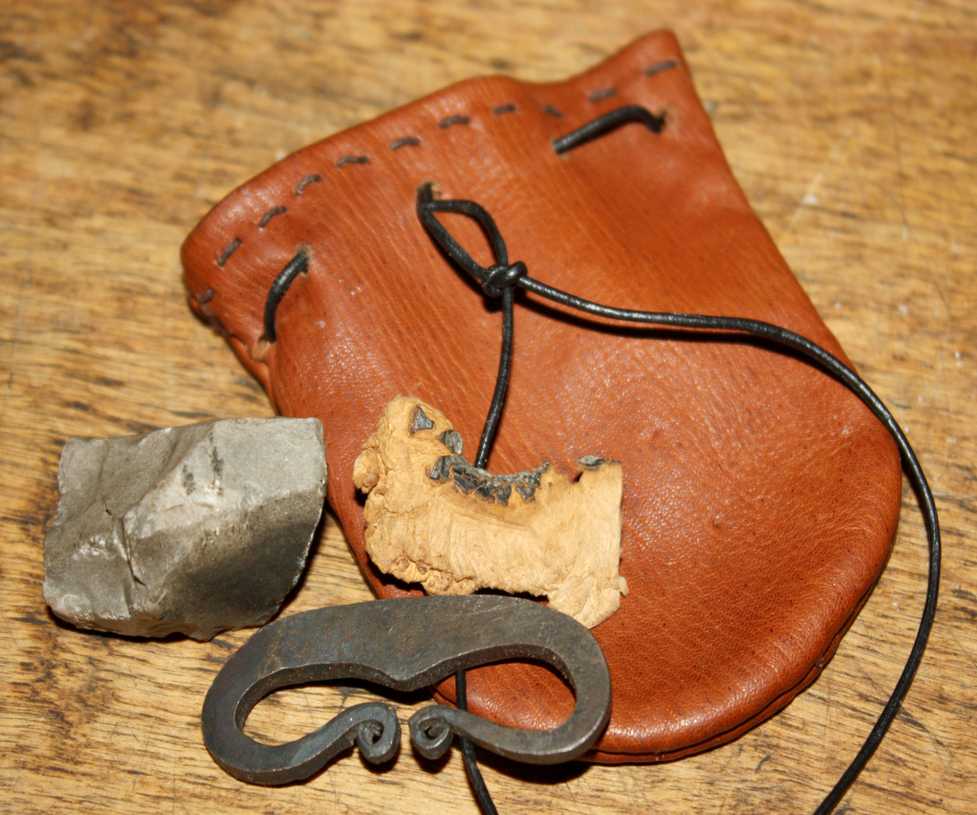

Slide 3
Основной государственный экзамен по русскому языку состоит из трех частей : изложения,
сочинения и заданий,
требующих ответа.

Slide 4
Главной задачей сжатого изложения является краткое, сжатое описание представленных в тексте фактов, идей, проблем собственными, самостоятельно подобранными речевыми средствами.

Slide 5
Изложение с голоса диктора
Сжатое изложение на слух
Подробное изложение
Изложение на слух
7 баллов
Изложение
6 класс
7 класс
8 класс
5 класс

Slide 6
Система отработки тестовой части
Организация повторения теоретического материала и практического его применения во время написания объяснительных словарных диктантов на уроках в рамках повторения изученного.
Отработка заданий
Сначала определяем, какие теоретические знания необходимы ученику для выполнения заданий 2 – 8. Затем обращаем внимание на формулировку задания, определяем в ней ключевые слова, выполняем задания, используя определенный алгоритм.

Slide 7
Отработка тестов
1. По каждому тесту выдаётся теоретический материал
2. Сообщается о «подводных камнях» ( наиболее распространенных ошибках)
3. Отрабатываем каждый тест, выполняя 30-40 примеров всем классом.
4. Каждый выполняет 10 тестов самостоятельно, определяя для себя уровень трудности( если ошибок 50%- этот тест лучше не брать, 70-80%- продолжить отработку).

Slide 8
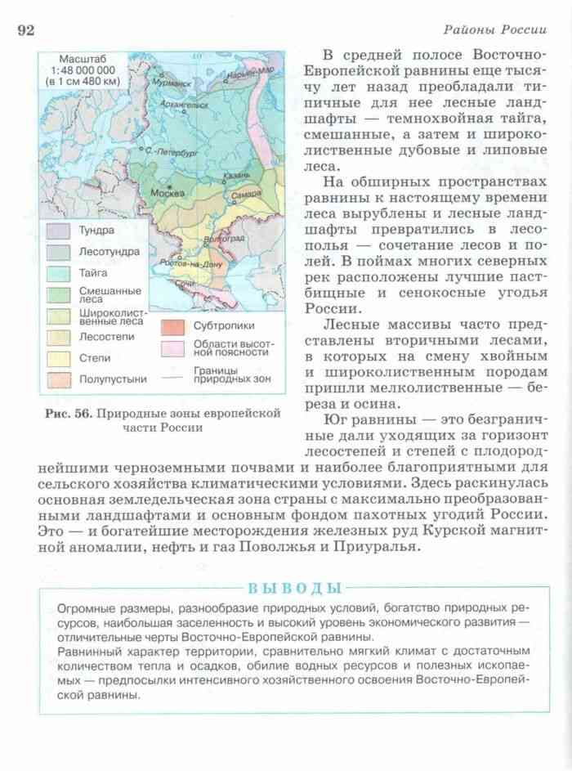
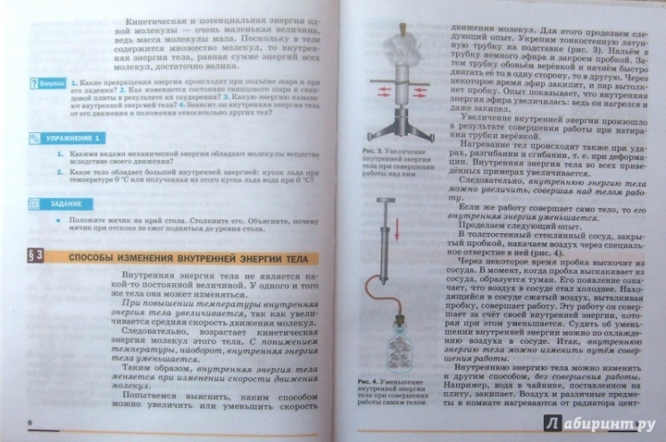
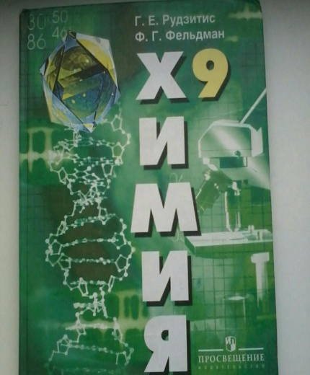

Slide 9
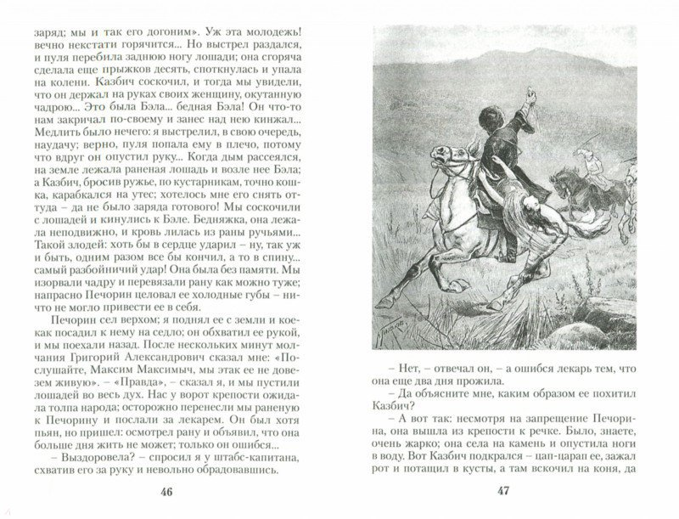
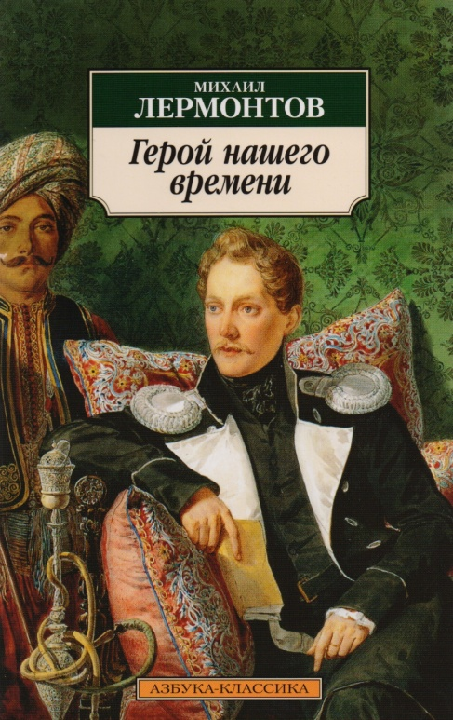

Slide 10
Последовательность работы:
1. Предлагаю учащимся "Инструкцию по выполнению задания "
2. Разбираем структуру, записываем ключевые фразы из каждого пункта( причем этих фраз даю 5-6, ребята выбирают для себя наиболее приемлемые и заучивают их наизусть) На данном этапе нужно внушить детям, что при объёме 70 слов 25 из них могут быть ключевыми фразами, которые потом нужно будет только дополнить своими словами и словами из текста
3. Начинаем применять на практике.

Slide 11
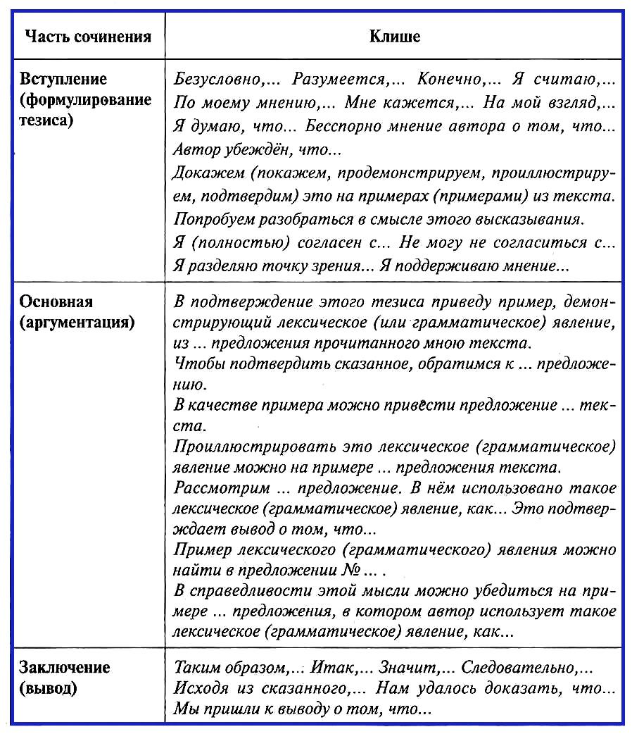

Slide 12
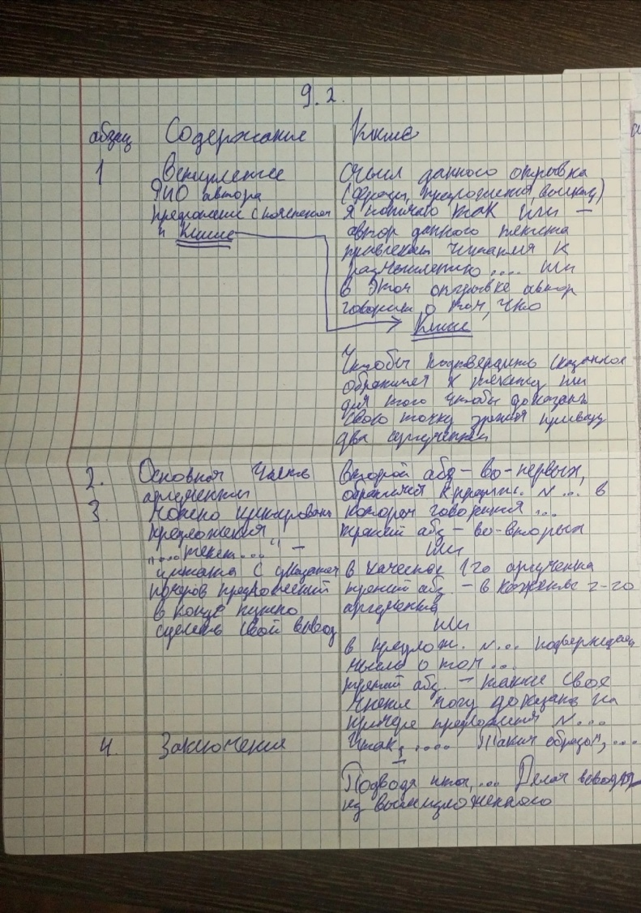
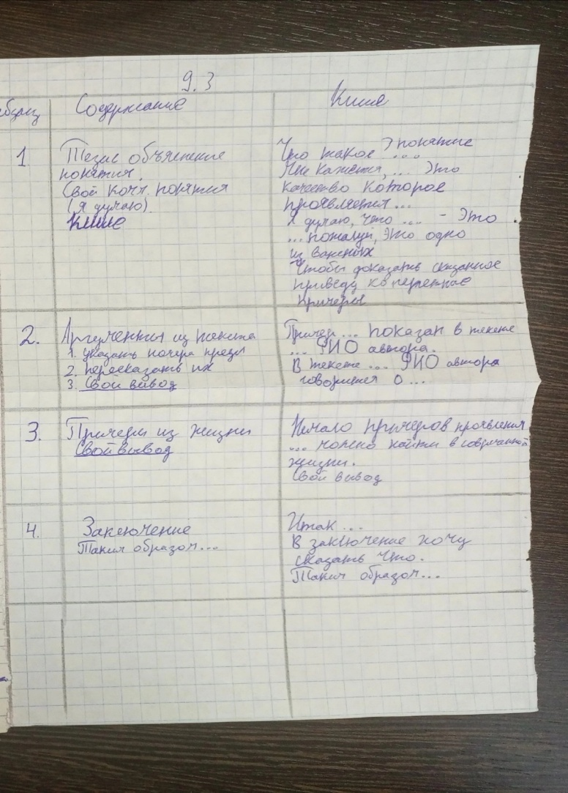

Slide 13
«Учитель и ученик растут вместе...» (Конфуций)

